Slide 1

Algoritmo – Clase 2

Slide 2
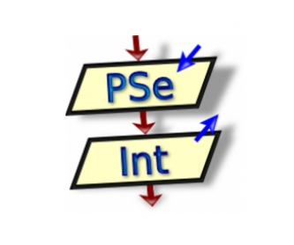
Instalar - PSeINT
Enlace de descarga

Slide 3
Manejo de Interfaz - PSeINT
Partes de la interfaz
Tipos de Datos
Variables
Operadores:
Lógicos
Aritméticos
Relacionales
Ejercicios

Slide 4
TIPOS DE DATOS
Entero (Integer) -> 1, 2, 3, 4, 5, 10, 125, 590, 1926, 76409, 9.483.920, junto con cada número negativo correspondiente: -1,-2, -3, -4, -5,-10, -590, -1926, -76409, -9.483.920. Esto incluye, claro, al cero (0).
Carácter (String o Varchar) -> son cadena de carateres o mensajes con los cuales trabajar
Real (Double o Float) -> estos incluyen los enteros y los números naturales, entre otros. Ejemplos de números reales son 1 4 , π , 0.2 , 5.
Lógicos (Booleanos) -> El tipo de dato lógico, también conocido como «booleano» en honor a George Boole, representan valores de lógica binaria, Es decir, 2 valores, que normalmente representan falso o verdadero.​ Se utiliza normalmente en la programación, estadística, electrónica, matemáticas, etc

Slide 5
Variables y Constantes
Una variable es un espacio de almacenamiento el cual consta de dos elementos el NOMBRE y el DATO que almacena la cual va cambiando a medida que el programa la va utilizando.
Una constante tiene las mismas características que una variable en cuanto al NOMBRE y el DATO salvo que el dato no cambia, sino más bien, permanece con el mismo valor durante su uso en el programa. Por ejemplo: Número Pi, IVA,

Slide 6
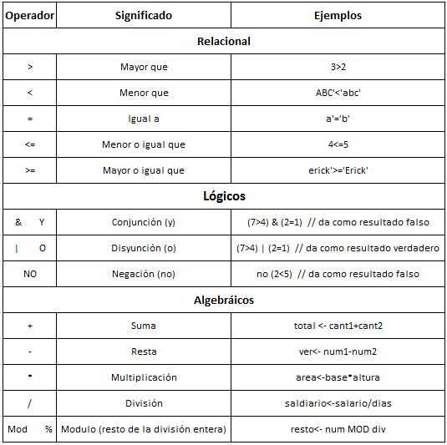
Operadores

Slide 7

EJERCICIOS
Calcular el promedio de tres notas
Lucía es una estudiante que quiere saber si aprobó una materia. Su docente le ha entregado tres calificaciones de sus evaluaciones. Para aprobar la materia, necesita un promedio de 6 o más. Ayudemos a Lucía a escribir un programa que le permita ingresar sus tres notas, calcular el promedio y mostrar si aprueba o no.
Determinar si un número es par o impar
En una actividad de juegos de matemáticas, se le pide a los niños que identifiquen si ciertos números son pares o impares. Un número es par si al dividirlo entre 2 el resto es cero; de lo contrario, es impar. Escribe un programa que ayude a los niños a ingresar un número y recibir un mensaje que indique si es par o impar.

